Slide 1
GENERACIÓN DE SERVICIOS ENRED
Programación de servicios y procesos

Slide 2

ÍNDICE
INTRODUCCIÓN
PROTOCOLOS ESTÁNDAR DE COMUNICACIONES EN RED
COMUNICACIÓN CON UN SERVIDOR FTP
COMUNICACIÓN CON UN SERVIDOR TELNET
COMUNICACIÓN CON UN SERVIDOR SMTP
PROGRAMACIÓN DE SERVIDORES CON JAVA
DISPONIBILIDAD DEL SERVICIO

Slide 3

INTRODUCCIÓN
OBJETIVOS DE APRENDIZAJE
Analizar librerías que permitan implementar protocolos estándar de comunicación en red
Programar clientes de protocolos estándar de comunicaciones y verificar su funcionamiento
Desarrollar y probar servicios de comunicación en red

Slide 4
INTRODUCCIÓN
OBJETIVOS DE APRENDIZAJE
Analizar los requerimientos necesarios para crear servicios capaces de gestionar varios clientes concurrentes
Incorporar mecanismos para posibilitar la comunicación simultánea de varios clientes con el servicio
Verificar la disponibilidad del servicio
Depurar y documentar las aplicaciones desarrolladas

Slide 5

INTRODUCCIÓN
CONTENIDOS
Protocolos de red:
Comunicación en red a nivel de aplicación: Telnet, FTP, HTTP, POP3, SMTP, IMAP...
Características de los protocolos
Funcionamiento

Slide 6
INTRODUCCIÓN
CONTENIDOS
Servicios en red:
Características
Requisitos para gestionar clientes concurrentemente
Funcionamiento
Estudio de sistemas para la creación de servicios
Establecimiento y finalización de conexiones
Transmisión de la información
Comunicación simultánea entre clientes y servicio

Slide 7
INTRODUCCIÓN
CONTENIDOS
Disponibilidad del servicio:
Requisitos
Calidad del servicio
Denegación de servicio

Slide 8
INTRODUCCIÓN
RELACIÓN CON OTRAS UNIDADES
HILOS
UD2
UD4
PROCESOS
UD1
HILOS
SOCKETS
UD3
SOCKETS
UD5

Slide 9


INTRODUCCIÓN
TIPO DE ACTIVIDADES A REALIZAR
En lenguaje Java:
Desarrollar programas con:
Clases específicas de Java
Librería Apache Commons Net
Librería gráfica Swing
Algunos programas interactuarán con servidores FTP
Ciertos programas se desarrollarán copiando el código Java a partir de un enunciado en papel
Cálculos numéricos:
Sobre la disponibilidad de los servicios

Slide 10
ÍNDICE
INTRODUCCIÓN
PROTOCOLOS ESTÁNDAR DE COMUNICACIONES EN RED
COMUNICACIÓN CON UN SERVIDOR FTP
COMUNICACIÓN CON UN SERVIDOR TELNET
COMUNICACIÓN CON UN SERVIDOR SMTP
PROGRAMACIÓN DE SERVIDORES CON JAVA
DISPONIBILIDAD DEL SERVICIO

Slide 11

PROTOCOLOS ESTANDAR DE COMUNICACIONES EN RED
SERVICIO:
Programa auxiliar usado en un sistema informático, que gestiona una colección de recursos y presta su funcionalidad a usuarios y aplicaciones
EJEMPLOS:
Servicio de impresión: permite gestionar y compartir una impresora en red
Servicio de ficheros: ofrece operaciones de lectura, escritura o borrado de ficheros
SERVICIOS DE INTERNET:
Implementan una relación cliente/servidor

Slide 12
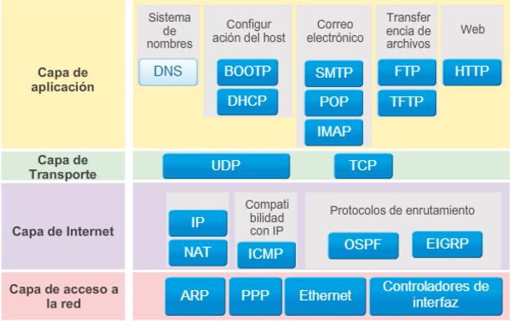
PROTOCOLOS ESTANDAR DE COMUNICACIONES EN RED
MODELO TCP/IP

Slide 13

PROTOCOLOS ESTANDAR DE COMUNICACIONES EN RED
MODELO TCP/IP
ALGUNOS SERVICIOS DE LA CAPA DE APLICACIÓN:
Conexión remota: Telnet
Correo electrónico: SMTP
Acceso a ficheros remotos: FTP, NFS, TFTP
Resolución de nombres de ordenadores: DNS
World Wide Web: HTTP

Slide 14

PROTOCOLOS ESTANDAR DE COMUNICACIONES EN RED
MODELO TCP/IP
ALGUNOS SERVICIOS DE LA CAPA DE APLICACIÓN:
Telnet
SMTP
FTP
NFS
TFTP
DNS
HTTP
SNMP

Slide 15

PROTOCOLOS ESTANDAR DE COMUNICACIONES EN RED
Librería Apache Commons Net
Función: implementar la parte cliente de muchos protocolos básicos de Internet (FTP, DNS, SMTP, Telnet, TFTP, etc)
Objetivo: proporcionar acceso básico de protocolos y no abstracciones de alto nivel
Diseño: parte de su diseño viola los principios del diseño orientado a objetos

Slide 16
ÍNDICE
INTRODUCCIÓN
PROTOCOLOS ESTÁNDAR DE COMUNICACIONES EN RED
COMUNICACIÓN CON UN SERVIDOR FTP
COMUNICACIÓN CON UN SERVIDOR TELNET
COMUNICACIÓN CON UN SERVIDOR SMTP
PROGRAMACIÓN DE SERVIDORES CON JAVA
DISPONIBILIDAD DEL SERVICIO

Slide 17

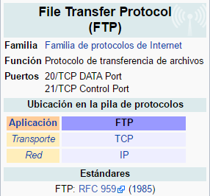
COMUNICACIÓN CON UN SERVIDOR FTP
DEFINICIÓN
Una de las herramientas más útiles para el intercambio de ficheros entre diferentes ordenadores
Forma más habitual de publicar en Internet

Slide 18
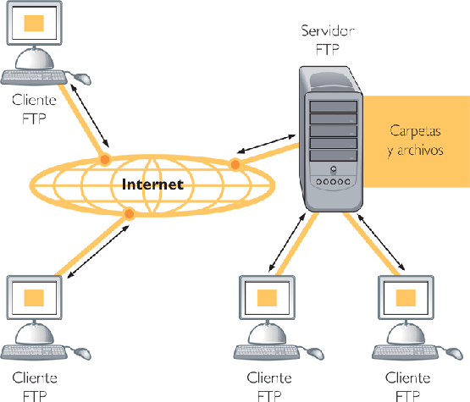
COMUNICACIÓN CON UN SERVIDOR FTP
FUNCIONAMIENTO
Al transferir ficheros entre 2 equipos mediante FTP:
Uno hace de cliente FTP: enviado comandos al servidor (subir, bajar, borrar, crear directorio,…)
Otro hace de servidor FTP: ejecutando los comandos enviados por el cliente

Slide 19

COMUNICACIÓN CON UN SERVIDOR FTP
FORMAS DE ACCESO
Acceso anónimo:
El cliente no está registrado en el servidor y, al conectarse con éste, no se identifica
El cliente es recluido en un directorio público desde el que solo puede descargar ficheros
Acceso autorizado:
El cliente está registrado y tiene ciertos privilegios en el servidor
Una vez identificado, el cliente es recluido en su directorio personal, donde puede realizar operaciones
A veces el cliente tiene asignada una cuota de espacio

Slide 20
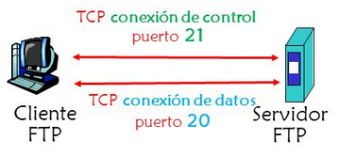
COMUNICACIÓN CON UN SERVIDOR FTP
CONEXIONES TCP USADAS
Conexión de control
Conexión de datos

Slide 21
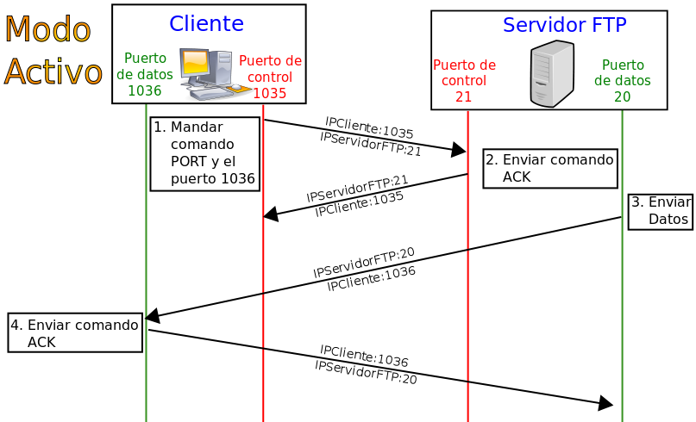
COMUNICACIÓN CON UN SERVIDOR FTP
MODOS DE CONEXIÓN CLIENTES FTP

Slide 22
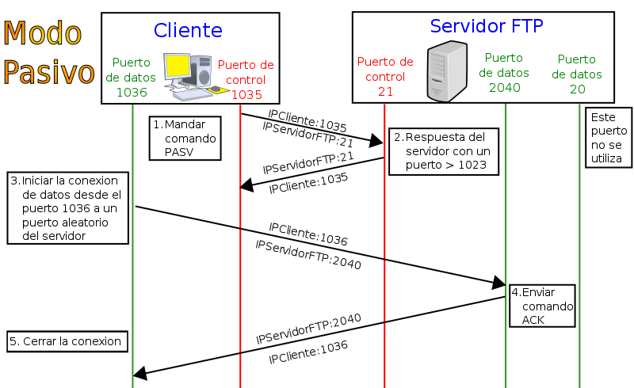
COMUNICACIÓN CON UN SERVIDOR FTP
MODOS DE CONEXIÓN CLIENTES FTP

Slide 23
COMUNICACIÓN CON UN SERVIDOR FTP
JAVA PARA COMUNICAR CON SERVIDOR FTP
FTPClient
ALMACENA Y RECUPERA FICHEROS DE UN SERVIDOR FTP
FTPReply
ALMACENA UN CONJUNTO DE CONSTANTES PARA CÓDIGOS DE RESPUESTA FTP
(ver RFC 959)
FTPFile
REPRESENTA LA INFORMACIÓN DE LOS FICHEROS ALMACENADOS EN UN SERVIDOR FTP

Slide 24
COMUNICACIÓN CON UN SERVIDOR FTP
Clase FTPClient
Se encarga de todos los detalles de bajo nivel de la interacción con un servidor FTP:
Conexión
Análisis de los códigos de respuesta
Realización operaciones de transferencia de archivos
Desconexión
ECLIPSE:paquete ejemplo1

Slide 25
COMUNICACIÓN CON UN SERVIDOR FTP
Clase FTPClient
Todos los métodos de comunicación con el servidor pueden lanzar IOException
El servidor FTP puede optar por cerrar una conexión antes de tiempo si el cliente ha estado inactivo durante más de un determinado periodo de tiempo (generalmente 900 segundos)
Lo más normal es conectarse a un servidor FTP con un nombre de usuario y una clave

Slide 26
COMUNICACIÓN CON UN SERVIDOR FTP
Clase FTPReply
Almacena un conjunto de constantes para códigos de respuesta FTP, los cuales están disponibles en la RFC 959 del IETF
El protocolo FTP usa un esquema de códigos de respuesta donde cada uno de sus dígitos tiene un significado especial:
Son números de 3 dígitos en ASCII
El primer dígito indica si la respuesta es buena, mala o incompleta

Slide 27
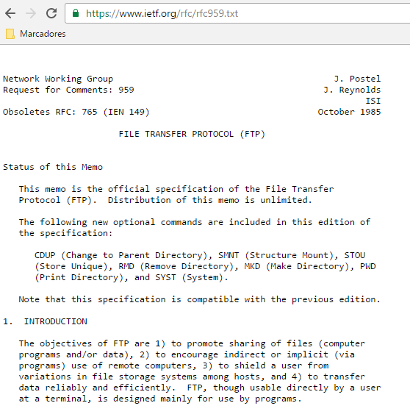
COMUNICACIÓN CON UN SERVIDOR FTP
Clase FTPReplay
RFC 959
ECLIPSE:paquete ejemplo1
ECLIPSE:paquete ejemplo2

Slide 28
COMUNICACIÓN CON UN SERVIDOR FTP
Clase FTPFile
Encargada de representar la información acerca de los ficheros almacenados en un servidor FTP
Algunos métodos:
String getName(): devuelve el nombre del fichero
long getSize(): devuelve el tamaño del fichero en bytes
boolean isDirectory(): devuelve true si el fichero es un directorio

Slide 29

COMUNICACIÓN CON UN SERVIDOR FTP
OPERACIONES CON FICHEROS
SUBIR
RENOMBRAR
BORRAR
DESCARGAR

Slide 30

COMUNICACIÓN CON UN SERVIDOR FTP
SUBIR FICHEROS
Recursos necesarios:
En el servidor:
Usuario + contraseña
Espacio (directorio de subida)
Permisos en el espacio
En el cliente:
Ubicación y nombre de ficheros a subir
Proceso:
Definir el tipo de fichero a subir
Meter en un stream de entrada los datos a subir
Subir los datos al servidor
ECLIPSE:paquete ejemplo3

Slide 31


COMUNICACIÓN CON UN SERVIDOR FTP
RENOMBRAR Y BORRAR FICHEROS
Métodos:
Para renombrar: rename (antiguo, nuevo)
Para borrar: deleteFile(fichero)
ECLIPSE:paquete ejemplo4

Slide 32

COMUNICACIÓN CON UN SERVIDOR FTP
DESCARGAR FICHEROS
Método retrieveFile(String remote, OutputStream local):
Devuelve true si se ha descargado el fichero correctamente
Recursos necesarios:
Stream de salida para escribir el fichero en la ubicación de descarga
Conocer el directorio origen desde el que descargar el fichero
ECLIPSE:paquete ejemplo5

Slide 33

COMUNICACIÓN CON UN SERVIDOR FTP
REALIZACIÓN DE ACTIVIDADES
Actividad 1
Actividad 2

Slide 34
ÍNDICE
INTRODUCCIÓN
PROTOCOLOS ESTÁNDAR DE COMUNICACIONES EN RED
COMUNICACIÓN CON UN SERVIDOR FTP
COMUNICACIÓN CON UN SERVIDOR TELNET
COMUNICACIÓN CON UN SERVIDOR SMTP
PROGRAMACIÓN DE SERVIDORES CON JAVA
DISPONIBILIDAD DEL SERVICIO

Slide 35

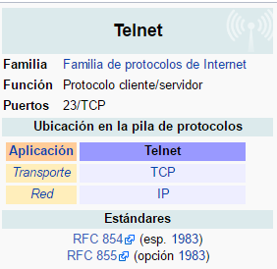
COMUNICACIÓN CON UN SERVIDOR TELNET
DEFINICIÓN
Telnet: Telecomunication network
Nombre de un protocolo que permite viajar a otra máquina para manejarla remotamente como si se estuviera delante de ella
El acceso al ordenador remoto se realiza en modo terminal (línea de comandos)
Usa el puerto 23

Slide 36
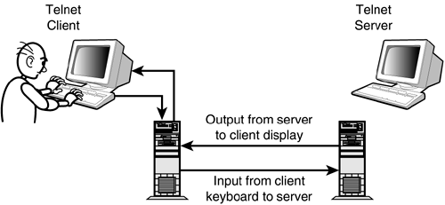
COMUNICACIÓN CON UN SERVIDOR TELNET
UTILIZACIÓN
Arreglar fallos de forma remota
Consultar información
Configurar routers en equipos de comunicaciones

Slide 37

COMUNICACIÓN CON UN SERVIDOR TELNET
PUNTO DÉBIL
La seguridad: los datos necesarios para conectarse a máquinas remotas (usuario, contraseña) no son cifrados y viajan por la red como texto plano
Hoy en día este servicio se suele sustituir por el servicio SSH, el cual sí cifra los datos que viajan por la red

Slide 38

COMUNICACIÓN CON UN SERVIDOR TELNET
INSTALACIÓN Y USO EN WINDOWS
Sigue el modelo cliente/servidor
Se instala como un servicio
En el equipo que hace de servidor hay que crear los usuarios remotos
 | W7 | W10
Cliente
Servidor

Slide 39
COMUNICACIÓN CON UN SERVIDOR TELNET
JAVA PARA COMUNICAR CON SERVIDOR TELNET
CLASES JAVA
TelnetClient

Slide 40
COMUNICACIÓN CON UN SERVIDOR TELNET
Clase TelnetClient
Implementa el sencillo terminal virtual de red (NVT) para el protocolo Telnet
Constructores:
TelnetClient(): constructor por defecto
TelnetClient (String termtype): se establece como un terminal especificado
Algunos métodos:
void disconnect(): para desconectarse
InputStream getInputStream(): para leer las respuestas que envía el servidor Telnet
OutputStream get OutputStream(): para enviar comandos al servidor Telnet
ECLIPSE:paquete ejemplo6

Slide 41
ÍNDICE
INTRODUCCIÓN
PROTOCOLOS ESTÁNDAR DE COMUNICACIONES EN RED
COMUNICACIÓN CON UN SERVIDOR FTP
COMUNICACIÓN CON UN SERVIDOR TELNET
COMUNICACIÓN CON UN SERVIDOR SMTP
PROGRAMACIÓN DE SERVIDORES CON JAVA
DISPONIBILIDAD DEL SERVICIO

Slide 42

COMUNICACIÓN CON UN SERVIDOR SMTP
SERVIDOR DE CORREO ELECTRÓNICO
Tipos de agentes
MUA
AGENTE DE USUARIO
MTA
AGENTE DE TRANSPORTE
MDA
AGENTE DE ENTREGA

Slide 43
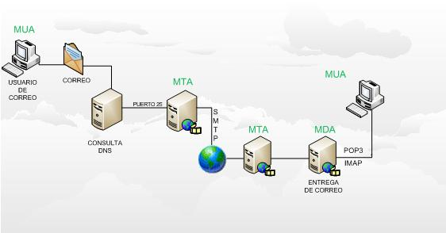
COMUNICACIÓN CON UN SERVIDOR SMTP
SERVIDOR DE CORREO ELECTRÓNICO
Funcionamiento
usuario B
usuario A

Slide 44
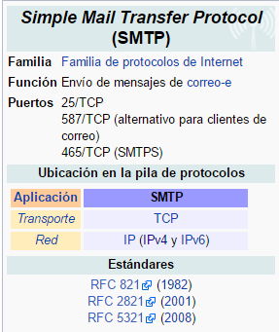
COMUNICACIÓN CON UN SERVIDOR SMTP
SERVIDOR DE CORREO ELECTRÓNICO
SMTP
Protocolo de red para el intercambio de mensajes de correo electrónico entre ordenadores u otros dispositivos

Slide 45
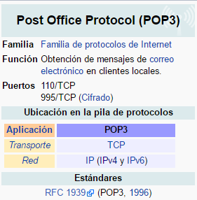
COMUNICACIÓN CON UN SERVIDOR SMTP
SERVIDOR DE CORREO ELECTRÓNICO
POP3
Protocolo usado en clientes locales de correo para obtener los mensajes de correo electrónico almacenados en un servidor remoto, denominado Servidor POP

Slide 46
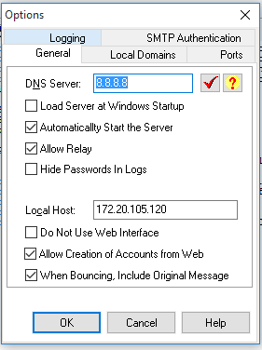
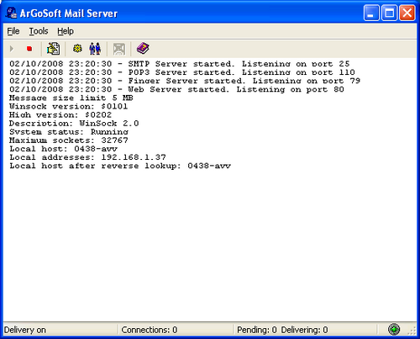
COMUNICACIÓN CON UN SERVIDOR SMTP
SERVIDOR DE CORREO ARGOSOFT
Permite la instalación de:
Un servidor de correo SMTP y,
Un servidor de correo POP3

Slide 47

COMUNICACIÓN CON UN SERVIDOR SMTP
Telnet para comunicar con servidor SMTP
COMANDOS
SERVIDOR
CLIENTE

Slide 48
COMUNICACIÓN CON UN SERVIDOR SMTP
Telnet para comunicar con servidor SMTP
Para enviar correos electrónicos a través del puerto 25 del servidor SMTP de Argosoft
Funciona con comandos:
COMANDO | FUNCIÓN
HELO o EHLO | Se utiliza para abrir una sesión con el servidor
MAIL FROM: origen | Indica quién envía el correo electrónico
RCPT TO: destino | Indica a quién se envía el correo electrónico
DATA mensaje | Representa el mensaje a enviar. Se puede añadir un Subject: para indicar el título. Los datos terminarán cuando se escriba un punto “.” en una línea
QUIT | Cierra la sesión
HELP | Muestra la lista de comandos SMTP que el servidor admite

Slide 49
COMUNICACIÓN CON UN SERVIDOR SMTP
Telnet para comunicar con servidor SMTP-Ejemplo:
HELO
250 Welcome [172.20.105.120], pleased to meet you
MAIL FROM:dm2prosciudadjardin@gmail.com
250 Sender "dm2prosciudadjardin@gmail.com" OK...
RCPT TO: pepe
250 Recipient "pepe" OK...
DATA
354 Enter mail, end with "." on a line by itself
Esto es un correo electronico
enviado desde un Telnet.
.
250 Message accepted for delivery. <igk3nk5pbe14j3b.291220151022@ulhi-PC>
QUIT
221 Aba he
Connection closed by foreign host.

Slide 50
COMUNICACIÓN CON UN SERVIDOR SMTP
Telnet para comunicar con servidor POP3
COMANDOS
SERVIDOR
CLIENTE

Slide 51
COMUNICACIÓN CON UN SERVIDOR SMTP
Telnet para comunicar con servidor POP3
Para enviar correos electrónicos a través del puerto 110 del servidor POP3 de Argosoft
Funciona con comandos:
COMANDO | FUNCIÓN
USER login | Se escribe el login de la cuenta de usuario
PASS password | Se indica la contraseña del usuario
STAT | Muestra el número de mensajes en la cuenta
LIST | Lista los mensajes. Número y tamaño total del mensaje
RETR numero-mensaje | Visualiza el mensaje indicado en numero-mensaje
DELE numero-mensaje | Borra el mensaje indicado en numero mensaje. Esto tendrá efecto la próxima vez que salgamos y volvamos a entrar.
TOP numero-mensaje n | Muestra las n primeras lineas del mensaje numero-mensaje
QUIT | Cierra la sesión

Slide 52
COMUNICACIÓN CON UN SERVIDOR SMTP
Telnet para comunicar con servidor POP3-Ejemplo:
USER juan
+OK Password required for juan
PASS juan
+OK Mailbox locked and ready
LIST
+OK
1 322
.
RETR 1
+OK 322 octets
Received: from [172.20.105.120] by DM2-PROF
(ArGoSoft Mail Server Freeware, Version 1.8 (1.8.9.1)); Tue, 29 Dec 2015 10:22:07 +0100
Esto es una prueba de un correo
de varias lineas
enviado desde Telnet.
Message-ID: <igk3nk5pbe14j3b.291220151022@ulhi-PC>
Date: Wed, 16 Nov 2016 10:22:07 +0100
Fin.
.
QUIT
+OK Aba he
Connection closed by foreign host.

Slide 53

COMUNICACIÓN CON UN SERVIDOR SMTP
Java para comunicar con servidor SMTP
SERVIDOR
CLIENTE

Slide 54
COMUNICACIÓN CON UN SERVIDOR SMTP
Java para comunicar con servidor SMTP
CLASES JAVA
SMTPClient
SMTPReply
SimpleSMTPHeader

Slide 55
COMUNICACIÓN CON UN SERVIDOR SMTP
Java para comunicar con servidor SMTP
Clase Java SMTPClient
Encapsula toda la funcionalidad necesaria para enviar ficheros a través de un servidor SMTP (extiende SMTP)
Constructores:
SMTPClient(): constructor por defecto
SMTPClient() (String codificacion): se establece una codificación en el constructor
Algunos métodos:
boolean login(): inicia sesión en el servidor SMTP enviando el comando HELO
boolean addRecipient(String address): añade la dirección de correo de un destinatario usando el comando

Slide 56
COMUNICACIÓN CON UN SERVIDOR SMTP
Java para comunicar con servidor SMTP
Clase Java SMTPReply
Almacena un conjunto de constantes para códigos respuesta SMTP
Los códigos se describen en la RFC 2821
ECLIPSE:paquete ejemplo8

Slide 57
COMUNICACIÓN CON UN SERVIDOR SMTP
Java para comunicar con servidor SMTP
Clase Java SimpleSMTPHeader
Se utiliza para la construcción de una cabecera mínima aceptable para el envío de un mensaje de correo electrónico
Constructor:
SimpleSMTPHeader (string from, String to, String subjet)
Algunos métodos:
void addCC(String address): agrega una dirección de correo electrónico a la lista CC
void addHeaderField(String headerField, String value): agrega un campo de encabezado arbitrario con el valor dado a la cabecera del artículo
ECLIPSE:paquete ejemplo9

Slide 58
COMUNICACIÓN CON UN SERVIDOR SMTP
Java para comunicar con servidor SMTP con autenticación
CLASES JAVA
AuthenticatingSMTPClient

Slide 59
COMUNICACIÓN CON UN SERVIDOR SMTP
Java para comunicar con servidor SMTP con autenticación
Clase Java AuthenticatingSMTPClient
Implementa el lado cliente del protocolo SMTP con soporte de autenticación (RFC 4954)
Algunos métodos:
void setKeyManager(KeyManager newKeyManager(): para obtener el certificado para la autenticación se usa la interface KeyManager
boolean execTLS(): ejecuta el comando STARTTLS
ECLIPSE:paquete ejemplo10

Slide 60
COMUNICACIÓN CON UN SERVIDOR SMTP
Java para comunicar con servidor POP3
SERVIDOR
CLIENTE

Slide 61
COMUNICACIÓN CON UN SERVIDOR SMTP
Java para comunicar con servidor POP3
Otros protocolos de correo electrónico diferentes a SMTP
MIME
IMAP
POP3
Permite acceder a los mensajes de correo electrónico en los servidores SMTP (los mensajes no continúan almacenados en el servidor después de leerlos)
Permite acceder a los mensajes de correo electrónico almacenados en los servidores SMTP (los mensajes sí continúan almacenados en el servidor después de leerlos)
Define una serie de especificaciones para expandir las capacidades limitadas del correo electrónico y, en particular, para permitir la inserción de archivos (imágenes, sonido y texto) en un mensaje

Slide 62
COMUNICACIÓN CON UN SERVIDOR SMTP
Java para comunicar con servidor POP3
CLASES JAVA
POP3Client
POP3SClient
POP3MessageInfo

Slide 63
COMUNICACIÓN CON UN SERVIDOR SMTP
Java para comunicar con servidor POP3
Clase Java POP3Client
Implementa el lado del cliente del protocolo POP3 de internet definido en el RFC 1939
Constructor:
POP3Client()
Algunos métodos:
boolean deleteMessage(int messageId): elimina el mensaje con un número messageId del servidor POP3
POP3MessageInfo listMessage(int messageId): lista el mensaje indicado en el parámetro messageId
ECLIPSE:paquete ejemplo11

Slide 64
COMUNICACIÓN CON UN SERVIDOR SMTP
Java para comunicar con servidor POP3
Clase Java POP3SClient
Implementa el lado del cliente del protocolo POP3 de internet con soporte SSL
Constructores:
POP3SClient(): conexión en modo explícito
POP3SClient(boolean implicit): conexión en modo implícito
Algunos métodos:
boolean deleteMessage(int messageId): elimina el mensaje con un número messageId del servidor POP3
POP3MessageInfo listMessage(int messageId): lista el mensaje indicado en el parámetro messageId
ECLIPSE:paquete ejemplo11
ECLIPSE:paquete ejemplo12

Slide 65
COMUNICACIÓN CON UN SERVIDOR SMTP
Java para comunicar con servidor POP3
Clase Java POP3MessageInfo
Se utiliza para devolver información acerca de los mensajes almacenados en el servidor POP3

Slide 66
ÍNDICE
INTRODUCCIÓN
PROTOCOLOS ESTÁNDAR DE COMUNICACIONES EN RED
COMUNICACIÓN CON UN SERVIDOR FTP
COMUNICACIÓN CON UN SERVIDOR TELNET
COMUNICACIÓN CON UN SERVIDOR SMTP
PROGRAMACIÓN DE SERVIDORES CON JAVA
DISPONIBILIDAD DEL SERVICIO

Slide 67

PROGRAMACIÓN DE SERVIDORES CON JAVA
SERVIDOR
CLIENTE
EstructuraFicheros()
Servidor
HiloServidor
ClienteFicheros
PideFichero()
DESCARGAR FICHEROS DEL SERVIDOR
ObtieneFichero()
EnviaFichero()
CARGAR FICHEROS EN EL SERVIDOR
EstructuraFicheros()

Slide 68
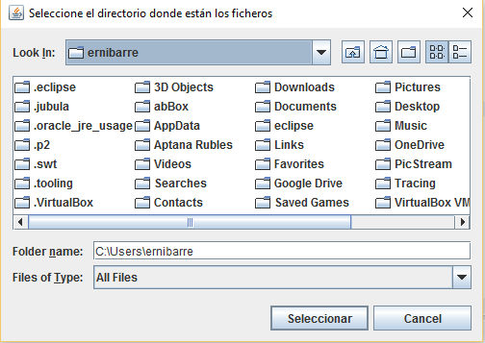
PROGRAMACIÓN DE SERVIDORES CON JAVA
PROGRAMA SERVIDOR

Slide 69
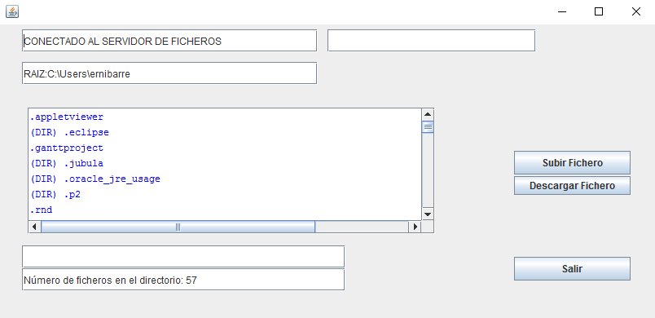
PROGRAMACIÓN DE SERVIDORES CON JAVA
PROGRAMA CLIENTE

Slide 70
PROGRAMACIÓN DE SERVIDORES CON JAVA
OBJETOS IMPLICADOS
EstructuraFicheros: para definir la estructura del directorio seleccionado con sus ficheros y directorios
PideFichero: usado por el cliente para pedir una descarga de un fichero del servidor
ObtieneFichero: enviado por el servidor al cliente con los bytes y el tamaño del fichero solicitado
EnviaFichero: cuando el cliente solicita cargar un fichero en el servidor

Slide 71
PROGRAMACIÓN DE SERVIDORES CON JAVA
FLUJO DE OPERACIONES EN EL SERVIDOR
1 - Desde el SERVIDOR se elige el directorio al que accederán los CLIENTES
2 - Se inicia el SERVIDOR en un puerto acordado
3 - Cuando el CLIENTE se conecta crea un objeto EstructuraFicheros con el directorio elegido

Slide 72
PROGRAMACIÓN DE SERVIDORES CON JAVA
FLUJO DE OPERACIONES EN EL SERVIDOR
4 - Cuando el CLIENTE pide descargar un fichero, envía un objeto PideFichero y el SERVIDOR le responde con un objeto ObtieneFichero
5 - Cuando el CLIENTE pide cargar un fichero, envía un objeto EnviaFichero y el SERVIDOR le responde con un objeto EstructuraFicheros

Slide 73
PROGRAMACIÓN DE SERVIDORES CON JAVA
REALIZACIÓN DE ACTIVIDADES
Actividad 5

Slide 74
ÍNDICE
INTRODUCCIÓN
PROTOCOLOS ESTÁNDAR DE COMUNICACIONES EN RED
COMUNICACIÓN CON UN SERVIDOR FTP
COMUNICACIÓN CON UN SERVIDOR TELNET
COMUNICACIÓN CON UN SERVIDOR SMTP
PROGRAMACIÓN DE SERVIDORES CON JAVA
DISPONIBILIDAD DEL SERVICIO

Slide 75

DISPONIBILIDAD DEL SERVICIO
Es importante que las organizaciones cuantifiquen los requisitos de disponibilidad de los servicios en red para la correcta elaboración de los Acuerdos de Nivel de Servicio (SLA) con aquellos proveedores (internos o externos) que se los proporcionen
REQUISITOS

Slide 76
DISPONIBILIDAD DEL SERVICIO
CALIDAD DEL SERVICIO
TIEMPO DE DETECCIÓN
Tiempo que transcurre desde que ocurre el fallo hasta que la organización TI tiene constancia del mismo
TIEMPO DE RESPUESTA
Tiempo que transcurre desde la detección del problema hasta que se realiza un registro y diagnóstico del incidente
TIEMPO DE REPARACIÓN/RECUPERACIÓN
Periodo de tiempo utilizado para reparar el fallo o encontrar un "workaround" o solución temporal al mismo

Slide 77
DISPONIBILIDAD DEL SERVICIO
PARÁMETROS DE MEDICIÓN
UPTIME
Periodo total durante el cual un determinado servicio está operativo dentro de los tiempos de servicio acordados
DOWNTIME
Periodo total durante el cual un determinado servicio no está operativo dentro de los tiempos de servicio acordados
MTBSI
MTRS
MTBF
Cociente entre el tiempo en que el servicio está disponible y el número de caídas del servicio
Cociente entre el tiempo en que el servicio no está disponible y el número de caídas del servicio
Cociente entre la diferencia entre el tiempo en que el servicio está disponible y el tiempo en que el servicio no está disponible, y el número de caídas del servicio

Slide 78
DISPONIBILIDAD DEL SERVICIO
DENEGACIÓN DE SERVICIO
Ataque de denegación de servicio (DoS)
Definición: ataque a un sistema de ordenadores o red que causa que un servicio o recurso sea inaccesible a los usuarios legítimos
Origen: se generan mediante la saturación de los puertos con múltiples flujos de información, haciendo que el servidor se sobrecargue y no pueda seguir prestando su servicio
Utilidad: comprobar la capacidad de tráfico que un equipo puede soportar sin volverse inestable y afectar a los servicios que presta

Slide 79
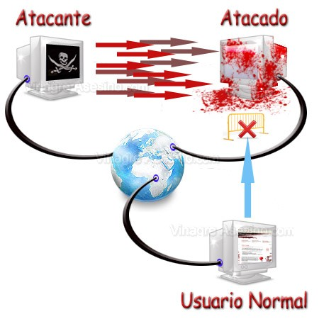
DISPONIBILIDAD DEL SERVICIO
DENEGACIÓN DE SERVICIO
Ataque de denegación de servicio (DoS)

Slide 80
DISPONIBILIDAD DEL SERVICIO
REALIZACIÓN DE ACTIVIDADES
Actividad 6

